Slide 1
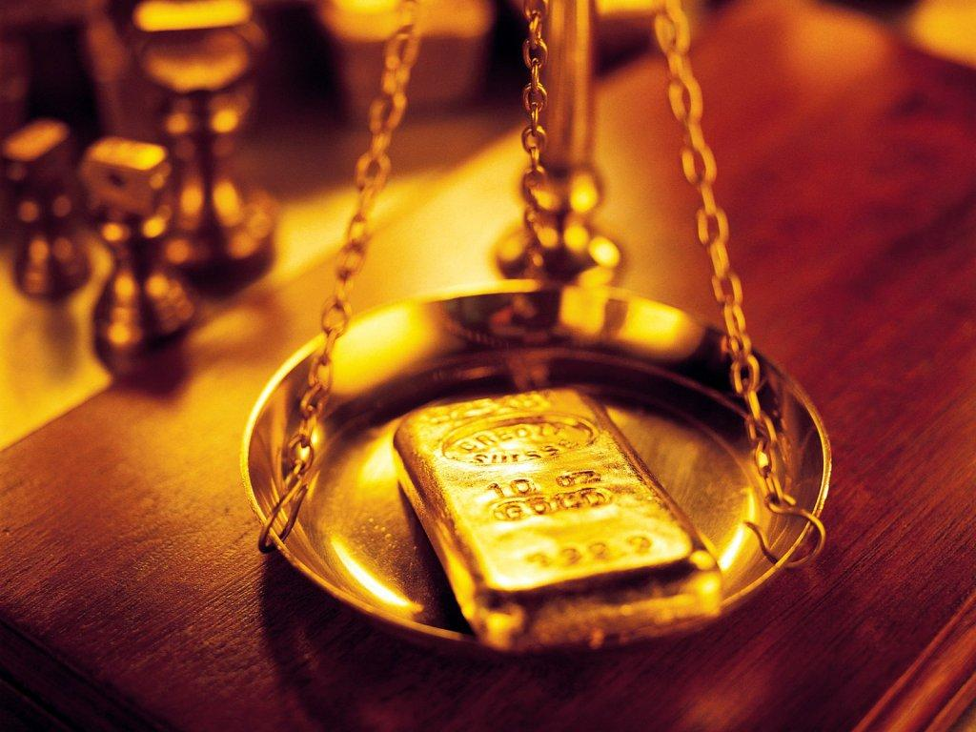
Історія грошей

Slide 2
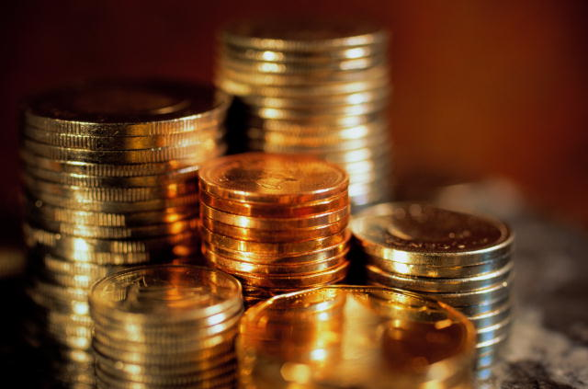
Історія створення грошей
В економічній теорії виділяють дві основні концепції походження грошей:
Раціоналістична — гроші виникли як наслідок певної раціональної угоди між людьми через необхідність виділення спеціального інструменту для обслуговування сфери товарного обігу.
Еволюційна — гроші виділяють із загальної товарної маси, оскільки вони найпридатніші для виконання функціональної ролі грошового товару. Той чи інший товар стає грішми лише в межах певної особливої суспільної форми, товарного виробництва й обігу.

Slide 3
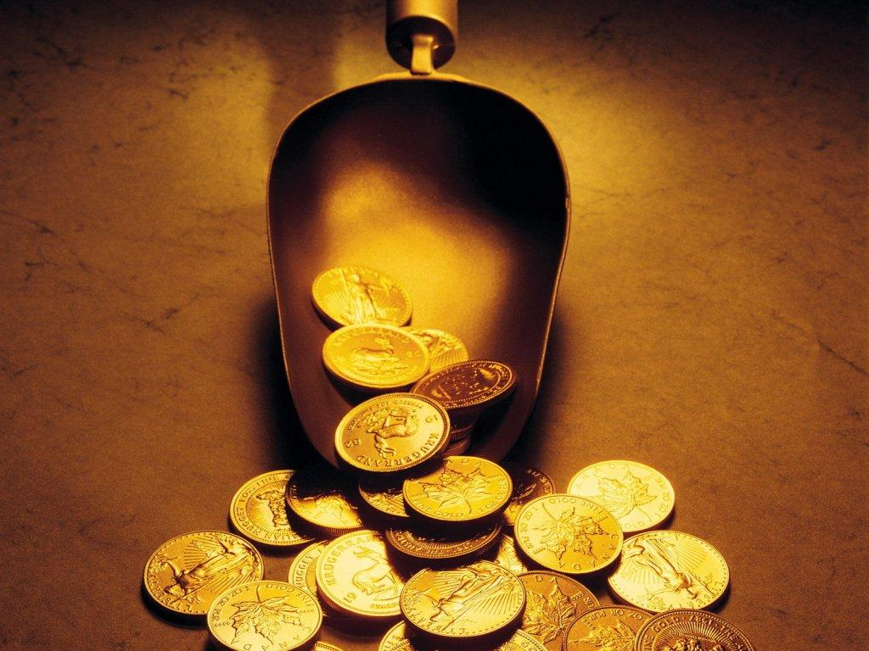
Найдавнішими монетами відкарбованими на українських землях були емісії грецьких колоній заснованих на північному узбережжі Чорного моря Випускались вони впродовж 6 ст. до н. е. Однак ареал їх розповсюдження є незначним. Одночасно поширювались і монети карбовані на монетних дворах материкової Греції Значно частіше зустрічається на українських землях монетна продукція стародавнього Риму. Насамперед, це срібні денарії імператорської епохи, особливо часів панування імператорів . Ці монети перебували в обігу до 5 ст. Знахідки пізнішого часу є рідкими.
У 6-7 ст. на землях України з'явилася невелика кількість візантійських монет — срібних та бронзових, рідше золотих.

Slide 4
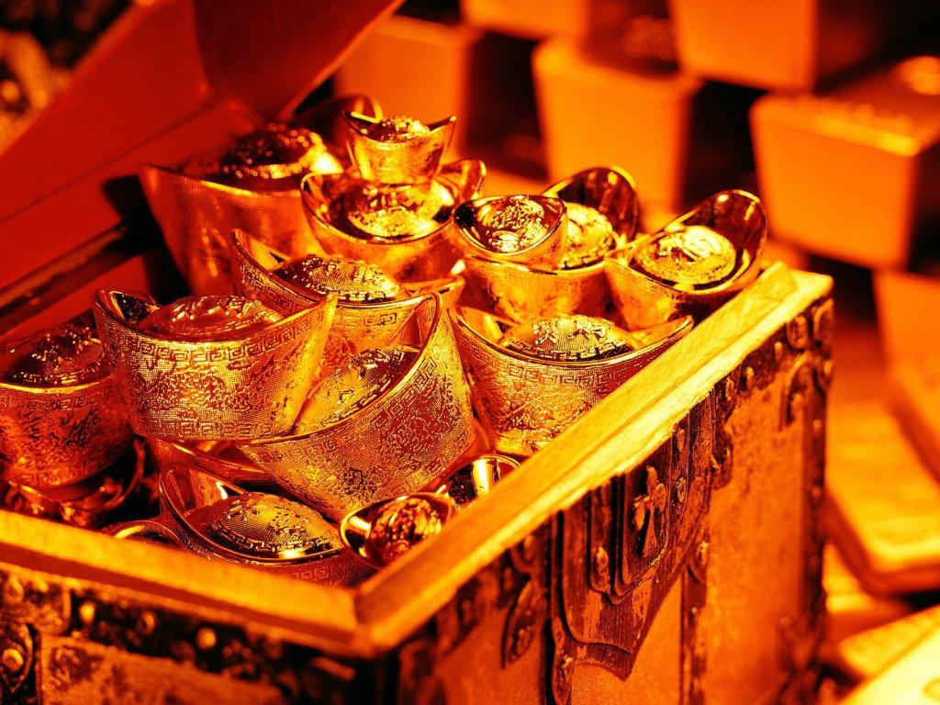
З найдавніших часів грішми були різні товари: хутра звірів, металеві сокири, мушлі каурі тощо. Однак завдяки своїм фізичним властивостям найбільш вживаним загальним еквівалентом вартості дуже швидко стають благородні метали: золото та срібло. Згодом вони набирають форми монет.

Slide 5
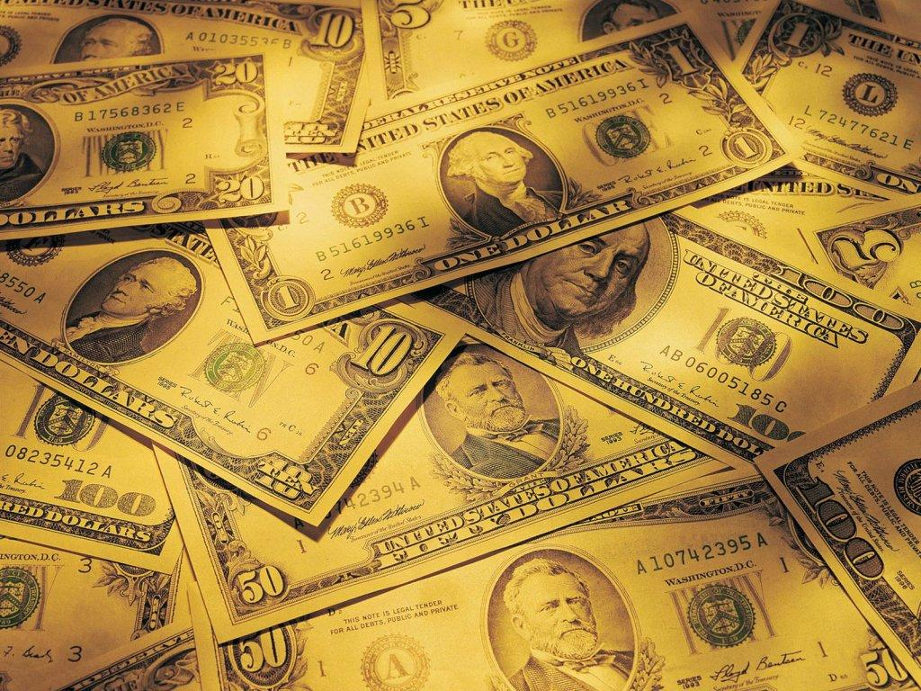
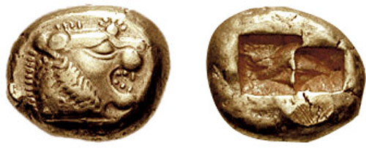
У своїй «Історії»Геродот вказує, що першими використовувати металеві монети почали лідійці. Сучасні вчені вважають, що перші монети були з електрума і чеканились Швидке розповсюдження монет пов'язано із зручністю їх зберігання, дроблення і об'єднання, відносною великою вартістю при невеликій вазі та обсягу, що є дуже зручним при обмінних операціях.

Slide 6
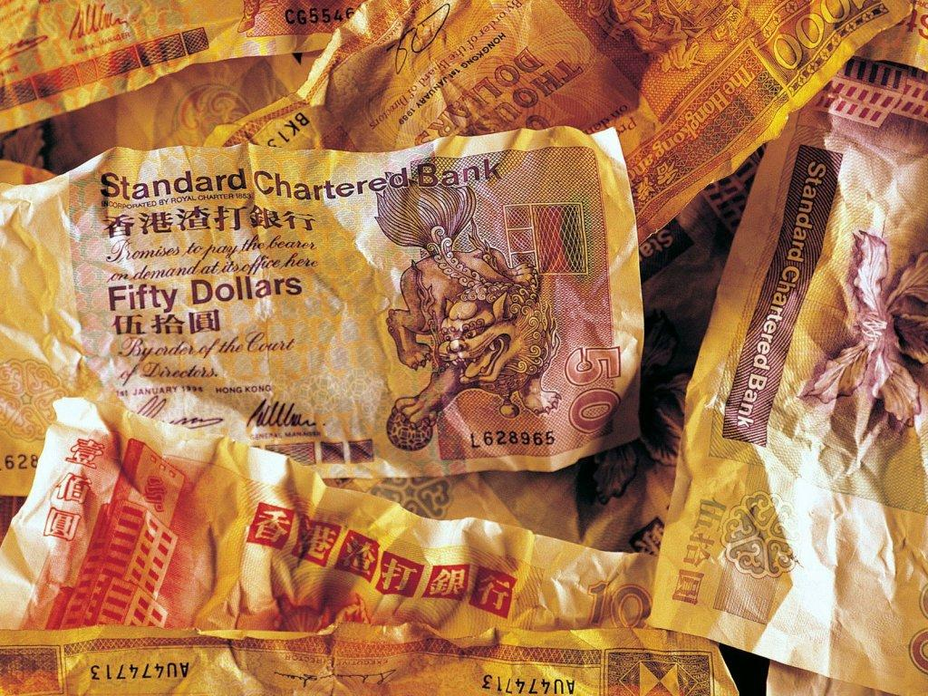
Паперові гроші або банкноти були вперше використані в Китаї за часів династії Сун. Ці банкноти, відомі як «jiaozi», еволюціонували з векселів, що були у використанні з сьомого сторіччя. Тим не менш, вони не витісняють традиційних грошей, і були у використанні поряд з монетами. В Європі банкноти були вперше випущені Банком Стокгольма в 1661 році.

Slide 7
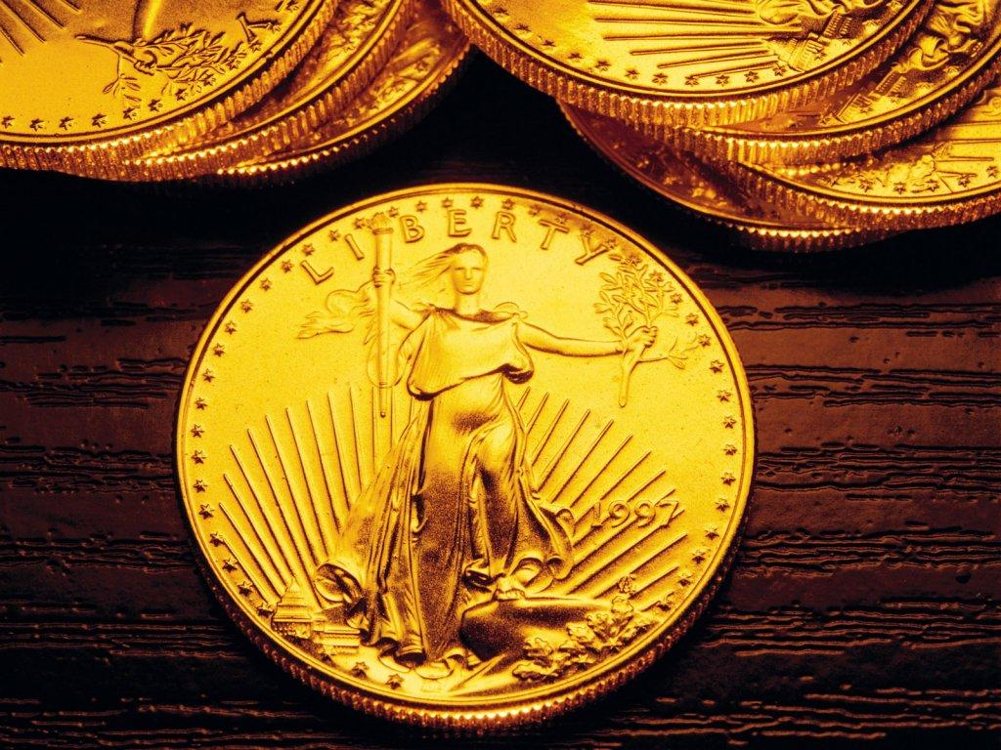
І яких тільки не існувало "грошей" як одиниць обміну! У племен Азії, Африки і Океанії цю роль виконували черепашки каурі. У Грецьких колоніях Північного Причорномор'я, а також у Ольвії предметом торгівлі та вивозу була риба, пшениця й інші злаки. Тисячоліттями засобом обміну в Китаї слугували стандартні відрізи шовку. На Алясці, як і в Росії за часів Петра І, роль грошей відігравало цінне хутро.
Найбільшими і найоригінальнішими вважаються гроші з острова Яп архіпелагу Каролінських островів у західній частині Тихого океану

Slide 8
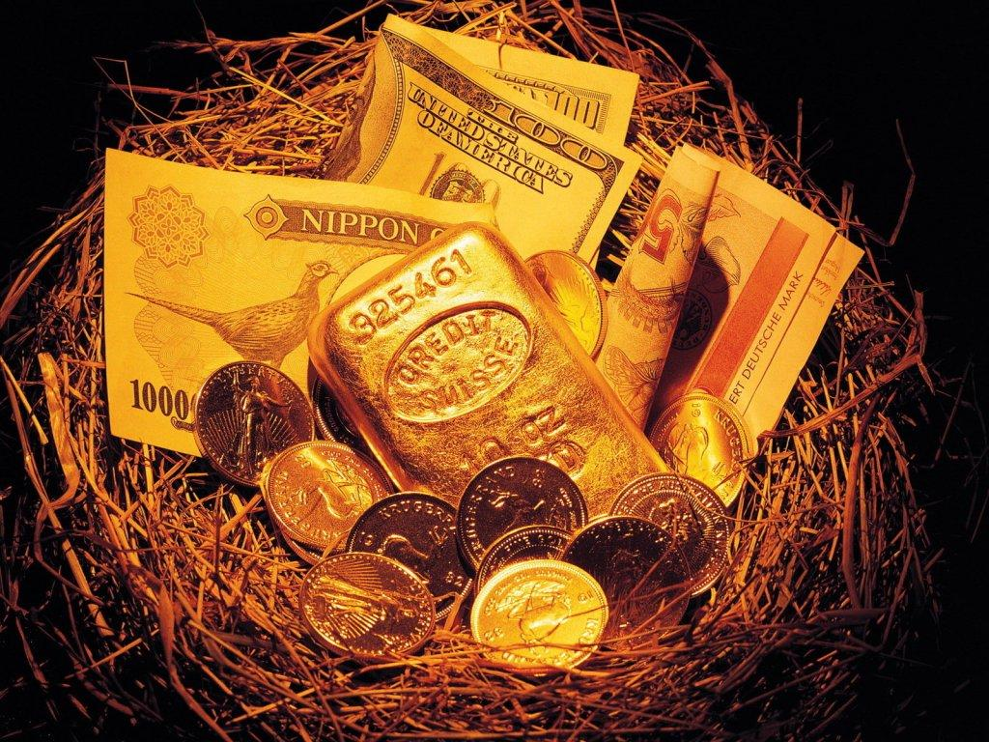
Каролінських островів у західній частині Тихого океану. Вони й досі перебувають в обігу, хоч їх не можна ні носити, ні сховати в кишеню. Це диск з вапняку з отвором у середині, в який можна просунути палицю для перекочування. Великі монети мають діаметр 3,5 метра і важать 5 тонн.

Slide 9

Після встановлення на українських землях більшовицького режиму, а згодом і включення їх до складу СРСР тут були поширені знаки радянського зразка. На західноукраїнських землях у міжвоєнний період використовувались гроші держав, до складу яких вони входили: у Галичині польська марка, а з 1924 — злотий, що дорівнював 100 грошів, на Закарпатті — чехословацька крона, яка ділилася на 100 геллерів, а на Буковині — румунська лея, що складалася з 100 бані.

Slide 10
Законом Української Народної Республіки грошовою одиницею стала гривня, яка дорівнювала 1/2 карбованця і ділилася на 100 шагів. В обігу перебували грошові знаки вартістю 10, 25, 50, 100, 250, 1000 карбованців, а також 2, 5, 100, 500, 1000 і 2000 гривень. Гривні всіх номіналів, крім 5 гривень були надруковані у Берліні, 5 гривень випускались у Станіславі . Карбованцеві купюри друкувались у Києві, Кам'янці Подільському та в деяких інших містах. Поліграфічний рівень їх виконання значно гірший і у зв'язку з цим їх часто підробляли. Розмінна монета — шаги, випускались у вигляді поштових марок, номінальною вартістю 10, 20, 30, 40 та 50 шагів.

Slide 11
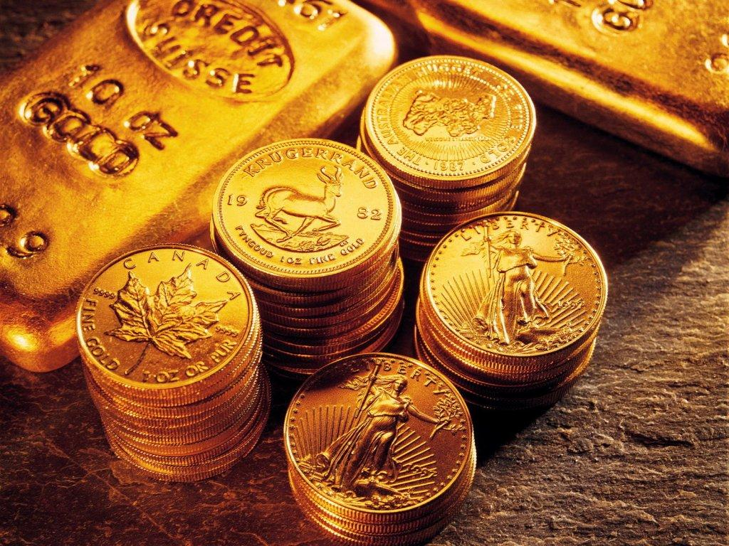
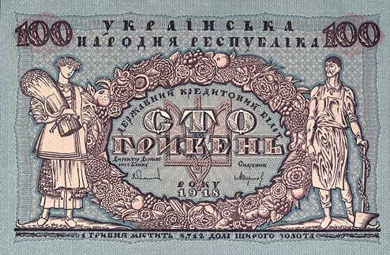
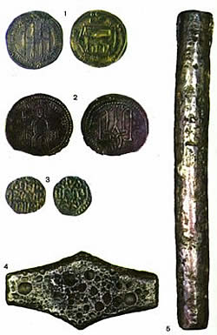
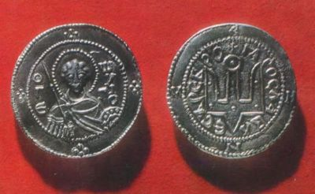
100 гривень Української Народної Республіки, 1918
Монети древньої Русі — дірхеми, куни, ногати, гривні
Срібляник Ярослава Мудрого(1019—1054).
Лицьова — св. Георгій, зворотна —тризубець.

Slide 12
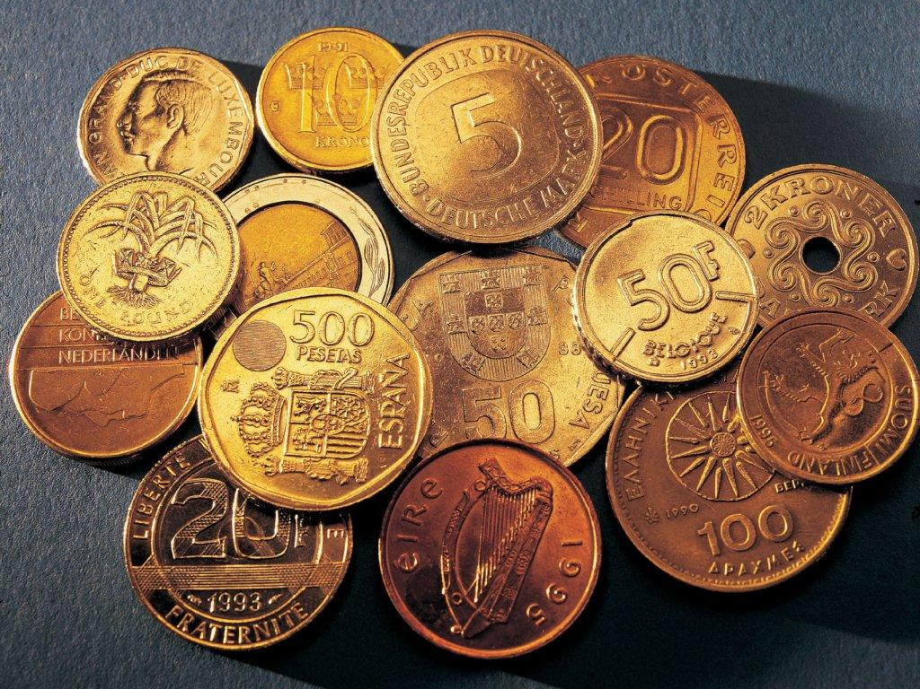
Після відновлення державної незалежності України 1991 р. взято курс на запровадження в обіг власної грошової одиниці — гривні, яку було введено у вересні 1996.
Виготовлення, зберігання, придбання, перевезення, пересилання, ввезення в Україну з метою збуту, а також збут підробленої національної валюти України у виді банкнот чи металевої монети, іноземної валюти є кримінально караним.

Slide 13
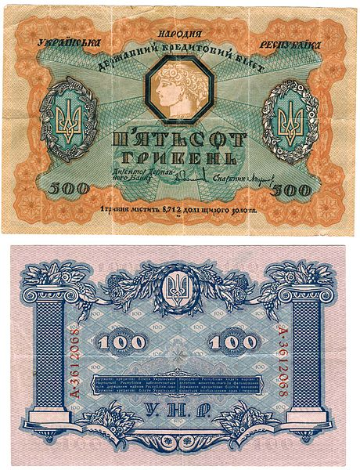
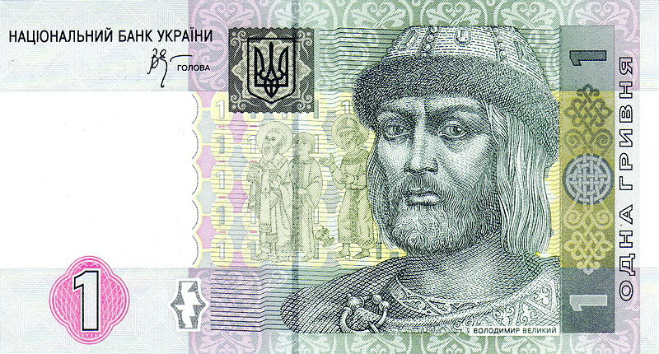
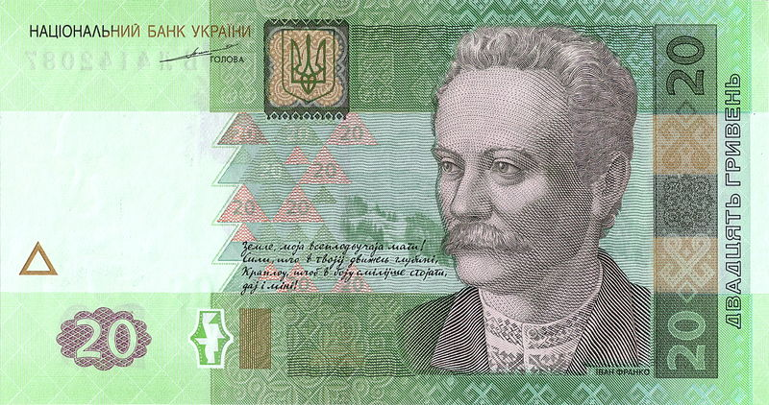
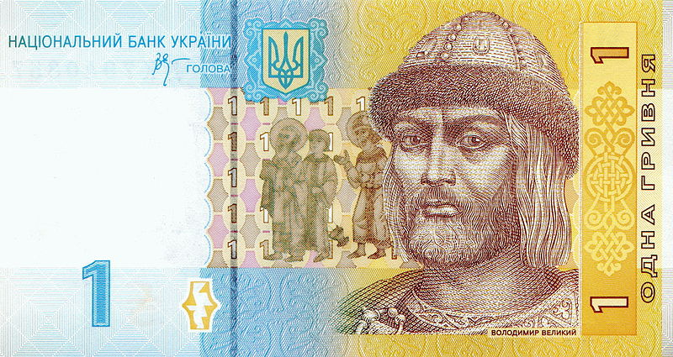

Slide 14
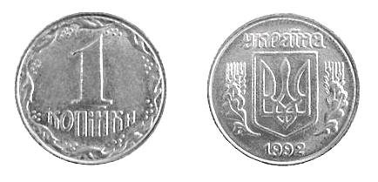
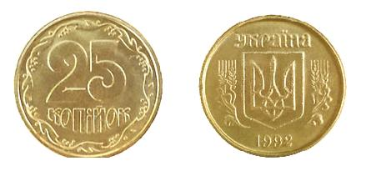
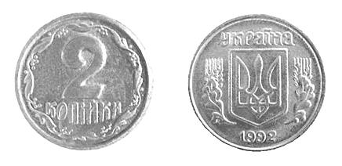
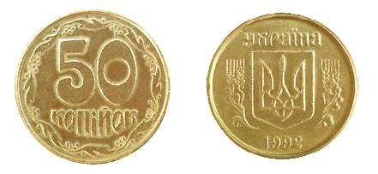
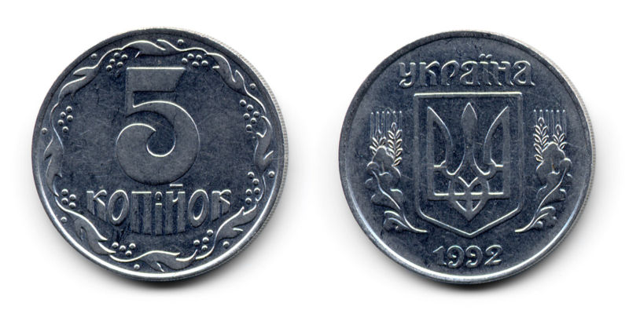
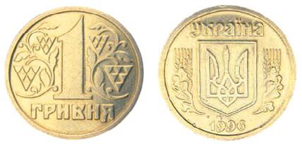
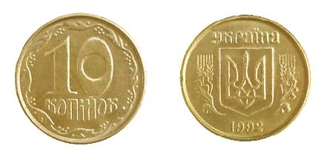

Slide 15
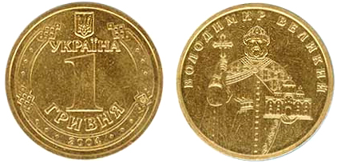
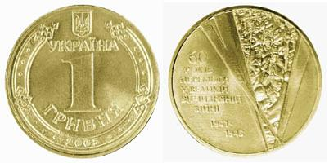
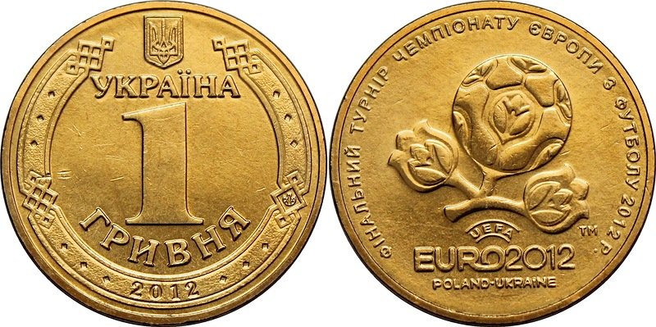
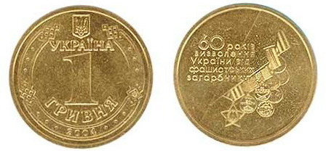
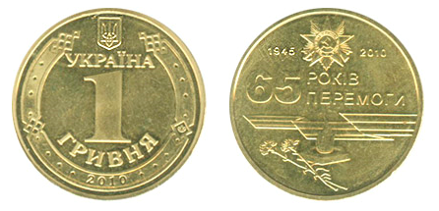

Slide 16
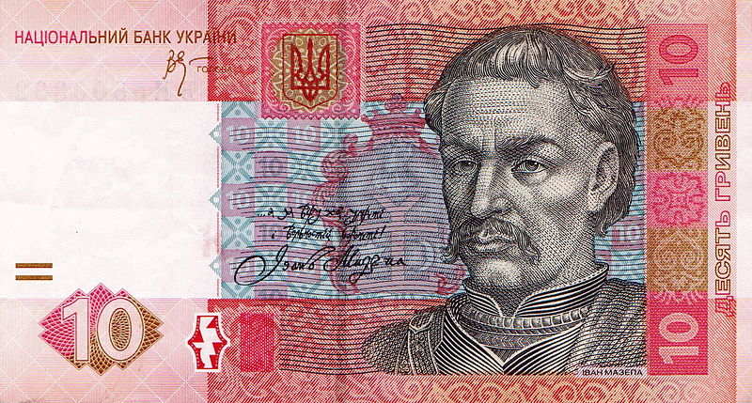
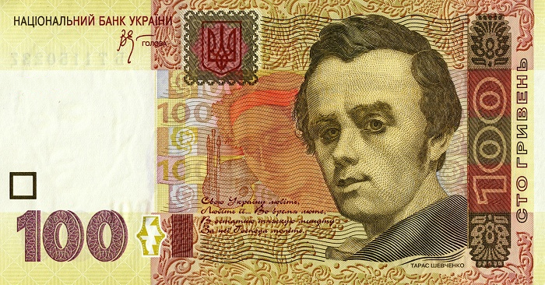
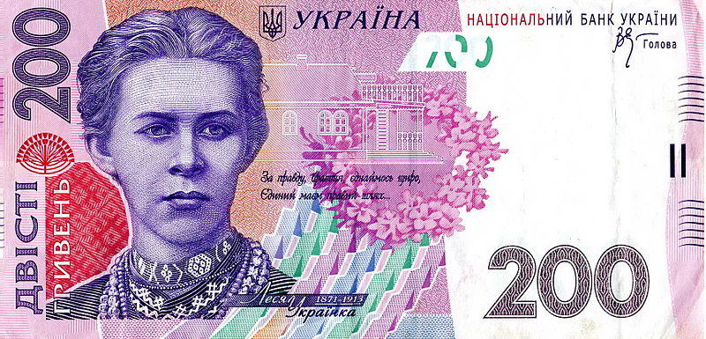
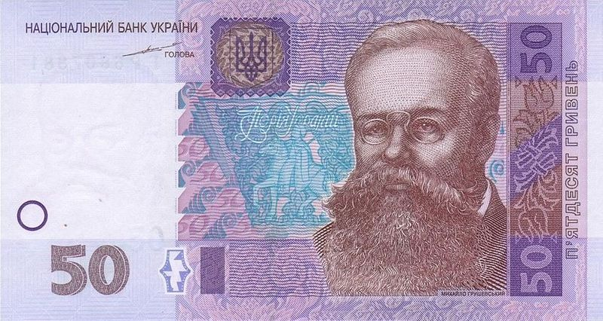
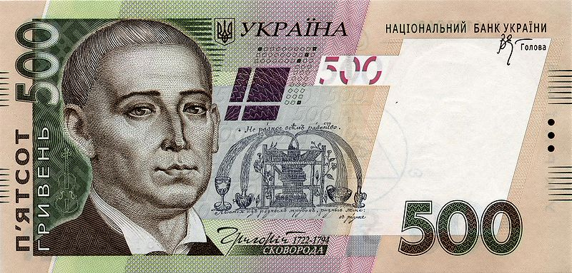

Slide 17
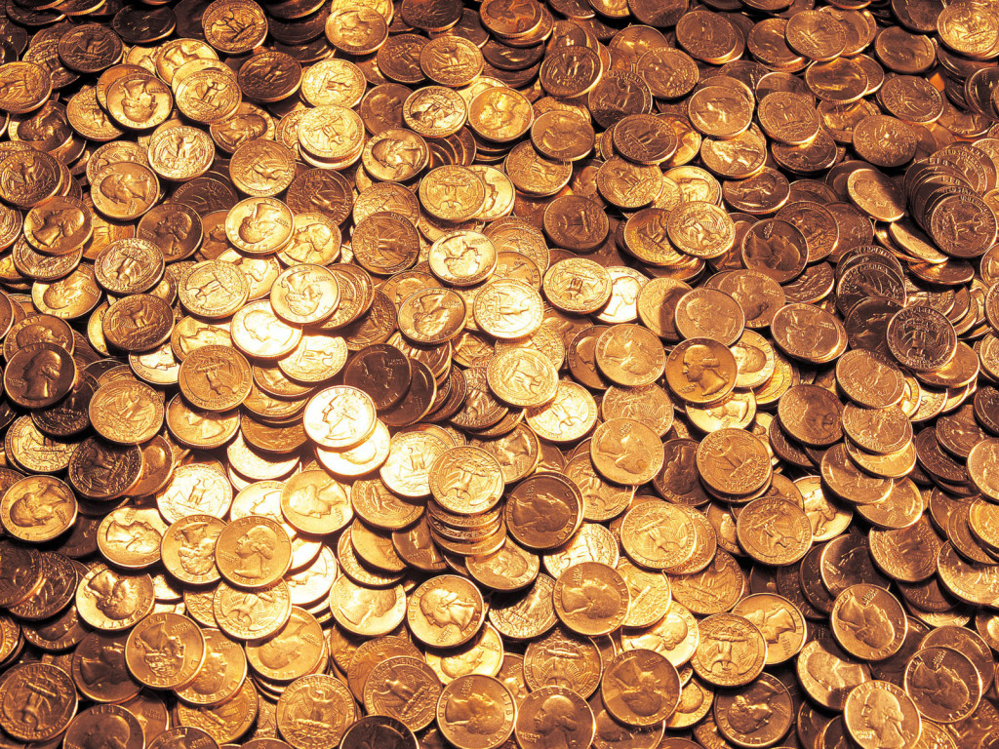
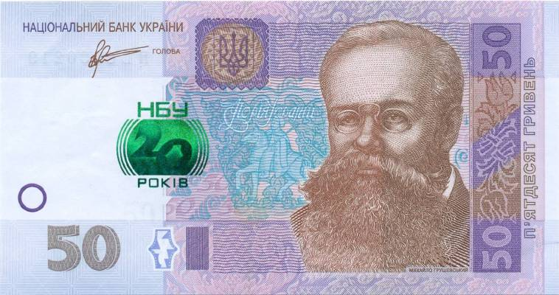
5 жовтня 2011 року з нагоди 20-ї річниці створення Національного банку України ведено в обіг пам'ятні банкноти номіналом 50 гривень зразка 2004 року (2011 року випуску). На лицьовому боці банкнот спеціальною фарбою, що змінює колір із золотистого на зелений в залежності від кута зору, надруковано напис «НБУ 20 років». Всього видрукувано 1000 банкнот; вони є законним платіжним засобом на території України і функціонують в обігу разом з банкнотами номіналом 50 гривень зразка 2004 року попередніх років випуску.

Slide 18
Дякуємо за увагу

